Slide 1
Privacidade dos Dados

Slide 2
A importância da IA
A transformação digital vem aumentando o uso de técnicas de Inteligência Artificial por empresas e por governos. A realidade é que o cidadão mal se dá conta que interage com sistemas inteligentes o tempo todo, seja numa simples compra de cartão de crédito, seja recebendo dicas no seu canal preferido de streaming.

Slide 3
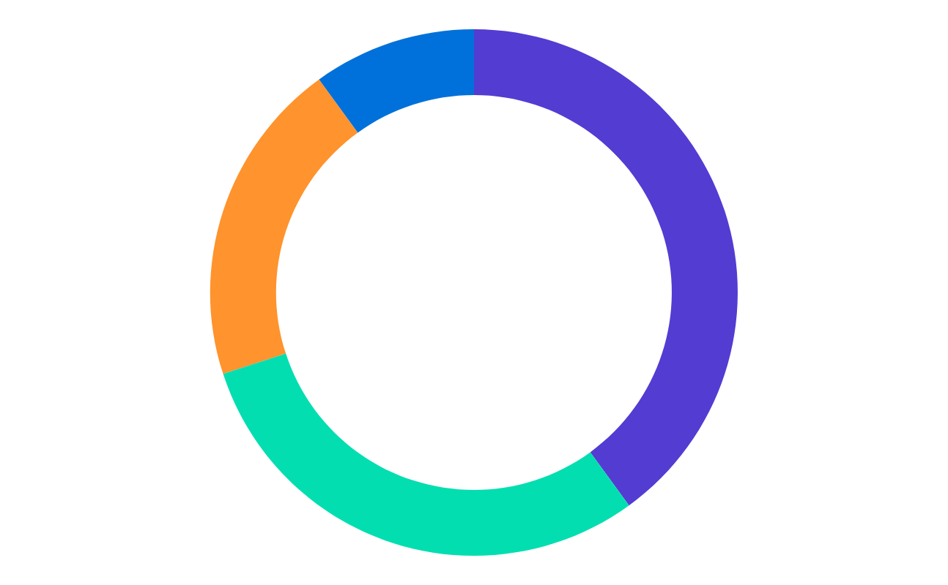
Pesquisa de Privacidade do Consumidor Cisco 2022
37%
76%
indicaram que de fato trocaram de provedor por práticas de privacidade de dados
dizem que não comprariam de uma empresa em quem não confiam com seus dados
46%
53%
das pessoas com um dispositivo de escuta em casa dizem desligá-lo regularmente para proteger sua privacidade
dizem que gerenciam suas configurações de cookies a partir de um site antes de aceitar
Consumers want more transparency on how businesses handle their data, new Cisco survey shows (prnewswire.com). Para saber mais, clique aqui.

Slide 4
Cenário da privacidade de dados e da IA no Brasil
Uma violação de dados, por menor que seja, pode causar estragos consideráveis para uma organização. Manchas à reputação, perda de clientes, sanções e multas pelas legislações vigentes, são alguns exemplos. E não deixamos de fora a possibilidade de encerramento do negócio em questão.
COMPAS
LGPD

Slide 5

Estratégias para minimizar os riscos e preservar a privacidade nos sistemas de IA
01
02
03
04
Criptografia
Mascare suas informações
Invista em treinamentos
Audite o algoritmo

